Slide 1
Verktøy og idebank
Medlemsutvikling i klubb
Title Page Option

Slide 2
Lag et målbilde for medlemskapskomiteen i klubben
MÅL | Tiltak | Verktøy og idébank | Status
Økning med X antall netto med- lemmer i klubben | Skape interesse for Rotary | Klubbene må være aktuelle og attraktive og ha et godt omdømme og synlighet i lokalsamfunnet. Dette kan gjøres gjennom interessante programmer og prosjekter. Medlemmene må skape engasjementet og fremsnakke Rotary blant familie, venner og andre nettverk de er en del av (kollegaer for eksempel). Være godt oppdaterte på nettsiden og evt sosiale medier. Bruke lokalpressen til å styrke omdømme og bygge Rotarys merkevare lokalt.
 | Kartlegge medlemsbasen i klubben og deretter identifisere nye medlemmer i lokalmiljøet | Gjøre en analyse av eksisterende medlemmer og se i hvilke yrker en ikke er representert i. Hvilke aldersgrupper og kjønn, etnisitet har vi i klubben. Deretter se på hva ønsker vi oss til klubben av nye medlemmer mtp mangfold, spesielle yrker, -kunnskaper eller arbeidserfaringer, eller andre forhold som kan være nyttige. Deretter bruke medlemmenes engasjement til å identifisere potensielle nye medlemmer basert på analysen for eks: Eget nettverk, venner, naboer, kollegaer, familie, tidligere eller nåværende medlemmer fra f.eks Round table, Lady circle, Inner wheel, Lions, Ryla deltagere, innflyttere. En kan også gjøre det enkelt med å si at hvert medlem må melde inn 1 potensiell og relevant forslag på nytt medlem. For eks en klubb med 30 medlemmer, 30 nye navn, 20 blir endelig liste. Og dersom 15% av de sier ja så er det 3 nye medlemmer. Starte satelittklubb
 | Invitere inn i klubben | Inviter inn som observatører. Ha fadder til alle potensielle nye medlemmer. Lage et møte der en går gjennom “Rotary i et nøttskall”.
 | Bygge kultur i klubben | Kultur bygges på grunnmuren i Rotary 4- spørsmålsprøven 7 satningsområder 5 veier til service
 | Status og evalueringer | Fokus på oppstart av Rotayåret gjennom disse tiltakene. Engasjere medlemmene, bruk gjerne presentasjonen fra medlemskapskomiteen på medlemsmøter. Gjøre evalueringer underveis og ved Rotaryårets slutt som overleveres neste års leder av medlemskapskomiteen.
CHART TITLE
CHART TITLE
CHART TITLE
Caption
Caption
Caption

Slide 3
4- 5 - 7
CHART TITLE
CHART TITLE
CHART TITLE
Caption
Caption

Slide 4
Idebank #1 av 2
Her kommer ideer og andre forslag for å få nye medlemmer
Gode, relevante og gode program!
Viktig at klubbens internettsider, brosjyrer og sosiale medier viser hva klubben står for og gjør. Klubbene gjør mye mer enn det som i dag synes gjennom Internett.
Lokale stoff
Stoff fra distrikters og Rotary internasjonalt sine sider
Rotary Norden (bladet)
Brosjyre med kort tekst om Rotary
I malen fra Brandcenter
4-5-7
QR-kode til R til klubbens hjemmeside
Hvorfor er klubben aktuell og attraktiv
Stå på stand
Høyskoler og universitet, for Ryla, ungdomsutveksling,
Relevante lokale markeder, messer, utstillinger
Arrangere konkurranser og quiz. Evt servering
Evt sammen med naboklubbene
Ta direkte kontakt med tidligere RYLAdeltakere og andre arrangementer
forespørre om medlemskap
Fadderordningen bør innebære
at personen blir tatt vare på
klubbens medlemmer presenterer seg direkte for vedkommende
personen blir orientert om Rotary gjennom informasjon på nettet
presenter hva klubben har gjort og gjør lokalt og internasjonalt
nye personer skal føle seg inkludert
Henvende seg til flyktninger i kommunen
Mange flyktninger har utdannelse/yrker og har vært viktige støttespiller i det samfunnet de kommer fra
Spørsmål om betaling av kontingent for flyktningene må vurderes av hver enkelt klubb. .

Slide 5
Idebank #2 av 2
Her kommer ideer og andre forslag for å få nye medlemmer
Holde åpne møter
Annonsere dem
Bruke bibiloteket eller andre offentlige areaner i lokalmiljøet for møtene
Ha gode prosjekt og involvere nye/aktuelle medlemmer i praktisk arbeid/dugnad
Aktivisere medlemmer som sjelden møter, eller som har sluttet i klubben
til å holde foredrag
engasjere seg i prosjekter
kanskje de finner det verdt å komme igjen!
Samarbeide med andre organisasjoner
Bistå som arrangementshjelp for andre organisasjonar
Ungdommer og unge voksne
Bruke de aktivitetene og tilbudene som Rotary har til ungdom
Youth Programs | Rotary International
Medlemskaps - vurdere egen kontigent for ungdom?
Prøve å finne sponsorer for RYLA-deltakere
lokale bedrifter sponser deltakere fra lokalmiljøet
Samarbeide om etablering av satelittklubb
grunnlag i RYLA-deltagere?
Barn/barnebarn av medlemmer?
Må ha en formål for etableringen

Slide 6
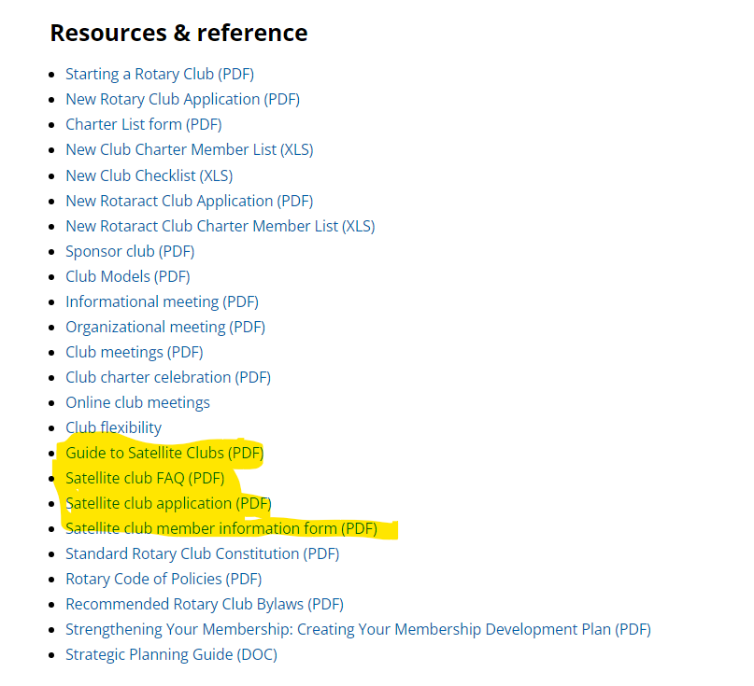
Satelittklubb
Hva gjør vi dersom vi vil starte en satelittklubb
Koble på distriktsledelsen ved distriktsguvernør
Gjøre seg kjent med informasjonen om dette på Rotary International sine nettsider
Hvilke typer finnes og hva må klubben gjøre selv
Start a club | My Rotary
Ta kontakt med Ålesund Rotaryklubb ( evt andre i andre distrikt, hør med distriktet for navn) som har startet en Rotary Youth klubb som en satellitt av egen klubb.
Erfaringer
Suksesskriterier
Tett dialog med distriktsledelsen og følg prosedyrer i søknadsskjema som dere finner på lenken over

Slide 7
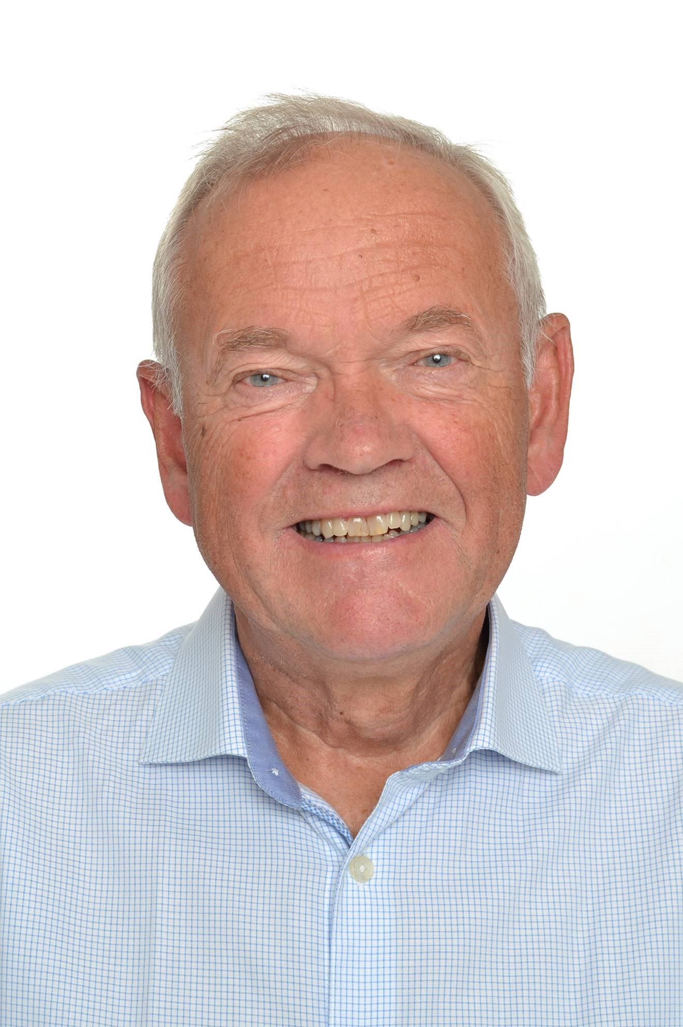
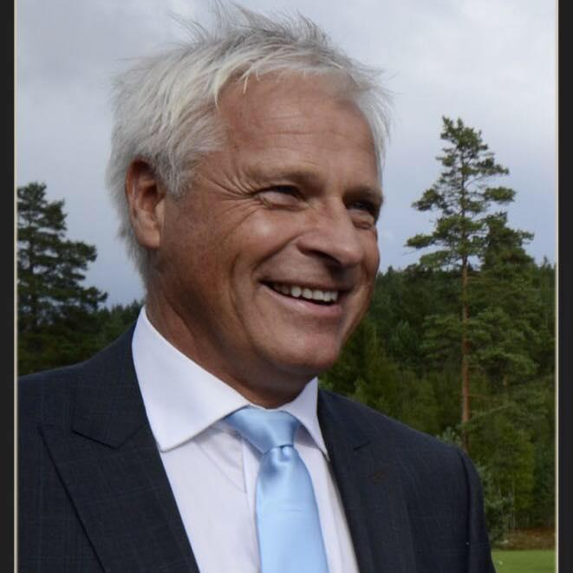
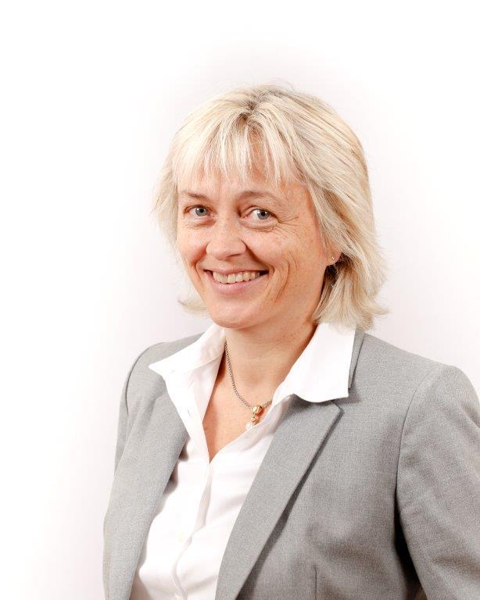
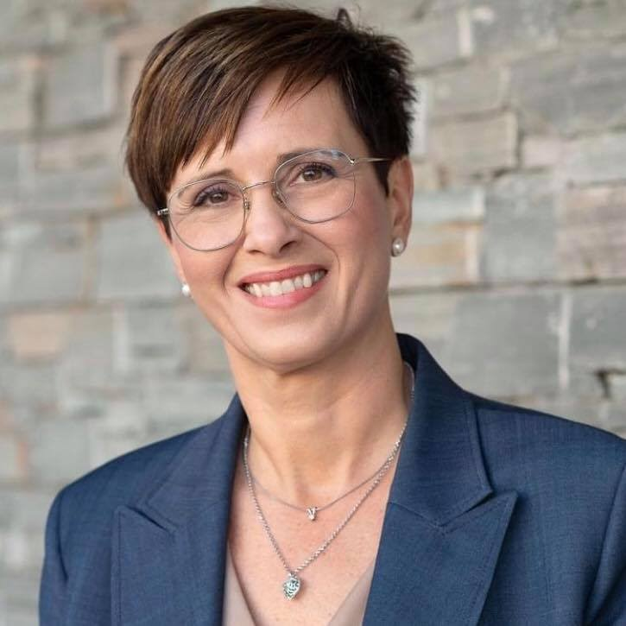
Medlemskapskomiteen i Distrikt 2305 - kontakt oss gjerne!
Olav Nysæter- Vinger RK Hedmark Øst, Vest og Syd
Ivar Fjærtoft - Hadeland RK Oppland Øst og Vest
Laila Hurlen – Spjelkavik RK Nordre Sunnmøre, Romsdal
Hege Karete Hamre- Volda RK Søre Sunnmøre
laila.hurlen@hotmail.com; hkhamre69@gmail.com; olavnysaeter@gmail.com; ivar.fjaertoft@hadeland-energi.net

